Slide 1
La compétitivité du gaz en 2016
SOURCE : DIRECTION DEVELOPPEMENT DELEGATION MARKETING STRATEGIQUE

Slide 2
Prix des énergies
Evolution tarifaires et fiscales
SOURCE : DIRECTION DEVELOPPEMENT DELEGATION MARKETING STRATEGIQUE

Slide 3
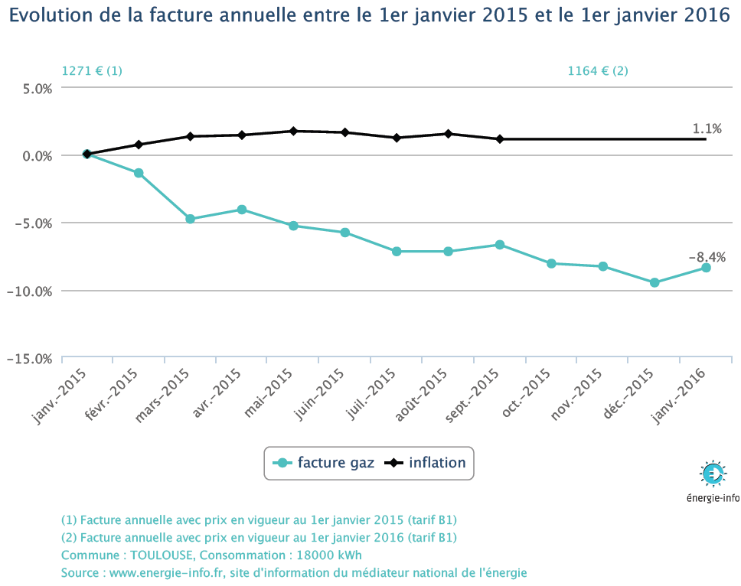
Focus facture gaz naturel Evolution de la facture annuelle entre janvier 2015 et janvier 2016
A
RETENIR !
Facture gaz :
-8%
sur
1 an
Notes:
➔ La facture type de chauffage au gaz naturel aux tarifs réglementés TTC a baissé de plus de 8% en 1 an, soit > 100 € d’économie annuelle.
➔ La (légère) hausse de janvier 2016 est la résultante d’une augmentation de la TICGN et de la baisse des coûts d’appro, quasi-continue depuis 3 ans

Slide 4
Rappels sur la composition du prix du gaz naturel au tarif réglementé
Matière
48%
Indexation sur les produits pétroliers
23%
Indexation sur le taux de change €/$ : 2%
Commercialisation
14%
Commercialisation
14%
Infrastructures
39%
Distribution
27%
Transport
8%
Indexation sur le prix du gaz
23%
Stockage
5%
Composantes d’une facture HT au tarif réglementé B1 de vente de gaz naturel en moyenne sur l’année 2014 - Source : ENGIE/CRE

Slide 5
Focus factures annuelles gaz naturel 2016
Jusqu’à 10% d’économies sur les TRV
Tarifs réglementés

Slide 6
Mouvements tarifaires 2015/2016 Fioul – Electricité : le grand écart !
ELECTRICITE
Le prix de l’électricité continue de grimper :
+4% en 1 an,
+12% en 3 ans
FIOUL
Le prix du fioul est en baisse continue : -20% en 1 an,
-44% en 3 ans
Comment choisir son énergie la moins chère ?
En 2015, le prix moyen de 100 KWh PCI, toutes taxes comprises, variait de 15,5 € pour l’énergie la plus chère (l’électricité) à 5,2 € pour la moins chère (bois granulés en vrac). En janvier 2016, le prix du fioul se fixe à 5,73 € pour 100 KWh PCI, proche de la valeur du bois en granulés. Le gaz de réseau baisse par rapport à la moyenne 2015 de 4%, soit un prix pour 100 KWh PCI de 6,86 €.
[…] Ces comparaisons sont issues des statistiques officielles de la Direction de l’Energie et sont représentatives de la hiérarchie des prix pour le consommateur.

Slide 7
Comparaison des factures moyennes cumulées Un choix gagnant dans la durée
Soit 90 €/mois en moyenne
Soit 125 €/mois en moyenne
Soit 110 €/mois en moyenne
Soit 167 €/mois en moyenne
€stimOgaz : simulation des économies réalisables avec le gaz naturel
 http://projet-gaz.grdf.fr/simulation-cout-energies
Notes:
Les clients qui ont fait le choix du gaz naturel il y a 10 ans ont économisé plusieurs dizaines d’euros par mois en moyenne et, au global, de 20 à 50% par rapport aux autres solutions classiques pour des besoins énergétiques comparables de chauffage et eau chaude.
En optant aujourd’hui pour une solution plus moderne et performante telle que la chaudière à condensation, ils peuvent réaliser 20 % d’économies supplémentaires sur la facture gaz naturel et gagner 30% sur l’étiquette énergétique du logement.

Slide 8
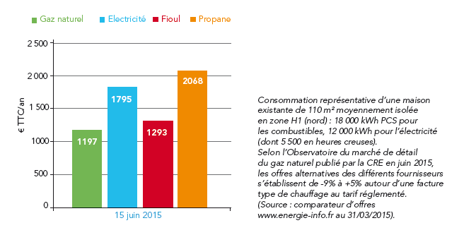
Evolution des factures moyennes annuelles Le gaz naturel compétitif
A
RETENIR !
Le gaz 40% moins cher que les autres énergies
€stimOgaz : simulation des économies réalisables avec le gaz naturel
 http://projet-gaz.grdf.fr/simulation-cout-energies
NB : les factures de gaz naturel et électricité tiennent compte des modifications de grilles tarifaires rétroactives des années 2012-2013
Notes:
Le gaz naturel a retrouvé en moyenne en 2015 son niveau d’avant 2012 et, avec des factures types de l’ordre de 100 €/mois, reste une énergie très compétitive.
A besoins et équipements comparables, le gaz naturel fait jeu égal avec le fioul sur l’année 2015 et permet de l’ordre de 40% d’économies par rapport aux autres énergies.

Slide 9
Evolution du prix moyen annuel des énergies Les combustibles orientés à la baisse
A
RETENIR !
Compétitivité et stabilité du prix du gaz ces 10 dernières années
Notes:
Hormis l’électricité en hausse constante (+16% en 3 ans), le prix des principales énergies de chauffage est orienté à la baisse depuis environ 3 ans. Ce, malgré l’augmentation progressive sur la période de la contribution climat énergie (taxe carbone).
La baisse du prix du fioul (-27% en moyenne depuis 2012) est particulièrement marquée au 2nd semestre 2015.
Le prix moyen TTC du gaz naturel en 2015 retrouve son niveau de 2011. Il reste très compétitif dans la durée.

Slide 10
La loi de Transition Energétique pour la Croissance Verte

Slide 11
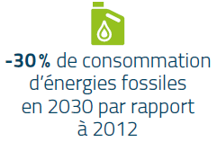
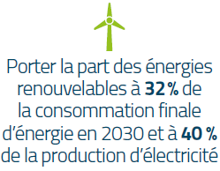
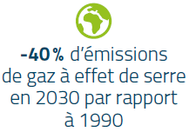
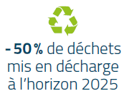
Les grands objectifs de la loi* n°2015-992 du 17 août 2015 relative à
1990 2012 2020 2025 2030 2050
* D’après MEDDE / « La révolution de la croissance verte s’accélère » - 19/08/2015

Slide 12
Evolutions du dispositif d’aide à la rénovation énergétique
Bâtiment existant

Slide 13
Les aides à la rénovation thermique en 2016
Crédit d’Impôt pour la Transition Energétique (CITE)
En vigueur depuis 2005, il est possible d’en bénéficier lors de travaux d’amélioration énergétique dans une résidence principale (isolation thermique, installation de chaudière à condensation…)
Il permet de bénéficier d’une réduction d’impôt de 30%, notamment pour les chaudières à condensation mais avec une contrainte technique nouvelle pour les chaudières à « haute performance énergétique » : rendement saisonnier ≥ 90% (la grande majorité des matériels est éligible)
A
RETENIR !
90% des chaudières à condensation domestiques (classés A) sont éligibles au CITE 2016
Notes:
Plafonds de ressources en IDF
Personnes composants le ménage ressources très modestes ressources modestes
1 19803 20107
2 29066 35382
3 34 906 42 495
4 40 758 49 620
5 46 630 56 765
Personne supplémentaire + 5 860 + 7 136

Slide 14
Les aides à la rénovation thermique en 2016
Prorogation et adaptation de l’Eco-PTZ
Il s’agit d’un prêt à 0% aidé par l’état pour un montant maximum de 30 000€. Il est accordé sans condition de ressource à condition que les travaux aient lieu dans la résidence principale.
Aides de l’Anah / Habiter mieux
L’Anah finance les travaux de rénovation qui permettent une baisse de la consommation énergétique d’au moins 25%.
Pour la catégorie « ressources très modestes » :
- aide de 50% du montant total des travaux (maximum 10 000€)
- prime Habiter Mieux* : 10 % du montant total des travaux HT , dans la limite de 2 000 €.
Pour la catégorie « ressources modestes »
- 35 % du montant total des travaux HT (maximum 7000€)
- prime Habiter Mieux* : 10 % du montant total des travaux HT , dans la limite de 1 600 €.
A
RETENIR !
Jusqu’à 12 000€ d’aide de l’ANAH

Slide 15
Schéma simplifié 2016 des dispositifs d’aide aux particuliers
Plafond Anah
ménages très modestes
Plafond Anah
ménages modestes
Plafond cumul CITE & éco-PTZ
25000€ pers. seule , 35000 € couple + 7500 €/pers.
Anah : 50 % du montant travaux si gain énerg. > 25%
Anah : 35 % du montant travaux si gain énerg. > 25%
Prime énergie liée aux CEE
– Certificats d’Economie d’Energie -
Logement > 15 ans
Habiter mieux 10% du montant travaux (2000€ max)
Habiter mieux 10% du montant travaux (1600€ max)
Aides et primes
Aide complémentaire « Habiter mieux »
500 € max si aide collectivité territoriale
si
Aide éventuelle de la collectivité territoriale (selon conditions fixées par la collectivité)
Possibilité de cumul des dispositifs d’incitation :
TVA à taux réduit à 5,5% pour les travaux de rénovation énergétique
Lgt > 2 ans
Fiscalité
Crédit d’Impôt Transition Energétique 30%
Crédit d’Impôt Transition Energétique 30%
et
ou
Eco-PTZ pour la réalisation d’un bouquet d’au moins 2 travaux ou si éligibilité Anah (Eco-PTZ « Habiter Mieux »)
Eco-PTZ (bouquet d’au moins 2 travaux)
Prêts
Lgt < 1990
- Revenu fiscal de référence +

Slide 16
Exemples de travaux financés #1
Résidence individuelle située à Paris,
chauffées à l’électricité. 3 couples avec 2 enfants aux revenus différents :
HARMONIE = installation chaudière + réseau distribution → 9 384 HT (9 900 € TTC) de travaux
(3034€ HT CD + régulation ; 4668€ HT distribution/émission ; 1682€ de pose)
Revenu fiscal de référence | 30 000€ | 42 000€ | 51 000€
Anah | 4692 | 3284 | 0
Habiter mieux | 938 | 938 | 0
CEE* | 257 | 257 | 257
CITE | 414 | 551 | 883
Reste à financer | 3856 | 5127 | 8760
-61%
-48%
-11%
Hors autres aides collectivités
Hors autres aides collectivités
Hors autres aides collectivités
*
Les primes liées aux CEE ne sont pas cumulables avec les aides de l’ANAH et Habiter Mieux.
Source : €stimoAides mars 2016

Slide 17
Exemples de travaux financés #2
Résidence individuelle située à Paris,
chauffées à l’électricité. 3 couples avec 2 enfants aux revenus différents :
RENOVATION = installation chaudière + isolation des combles → 12 796 €HT (13 500 € TTC) de travaux
(3 038€ HT CD + régulation ; 5663€HT distribution+ 2500€HT isolation + 1152€HT de pose isolants ; 444 €HT de pose hors isolants )
Revenu fiscal de référence | 30 000€ | 42 000€ | 51 000€
Anah | 6398 | 4479 | 0
Habiter mieux | 1280 | 1280 | 0
CEE* | 775 | 775 | 775
CITE | 1101 | 1351 | 1866
Reste à financer | 4721 | 6390 | 10859
-65%
-52%
-19%
Hors autres aides collectivités
Hors autres aides collectivités
Hors autres aides collectivités
Les primes liées aux CEE ne sont pas cumulables avec les aides de l’ANAH et Habiter Mieux.
Source : €stimoAides mars 2016

Slide 18
Merci de votre attention

